Slide 1

CHÀO MỪNG QUÝ THẦY CÔ VỀ DỰ GIỜ, THĂM LỚP
TỰ NHIÊN VÀ XÃ HỘI
LỚP 2
GV dạy: Lương Thị Lan

Slide 2


M
KHỞI ĐỘNG
Bài hát: Em yêu trường em

Slide 3
TỰ NHIÊN VÀ XÃ HỘI
Bài 7: AN TOÀN KHI Ở TRƯỜNG
TIẾT 2

Slide 4


Hoạt động 1:
Chia sẻ các tình huống nguy hiểm, rủi ro có thể xảy ra khi tham gia các hoạt động ở trường
Chúng mình cùng nhau chia sẻ!

Slide 5
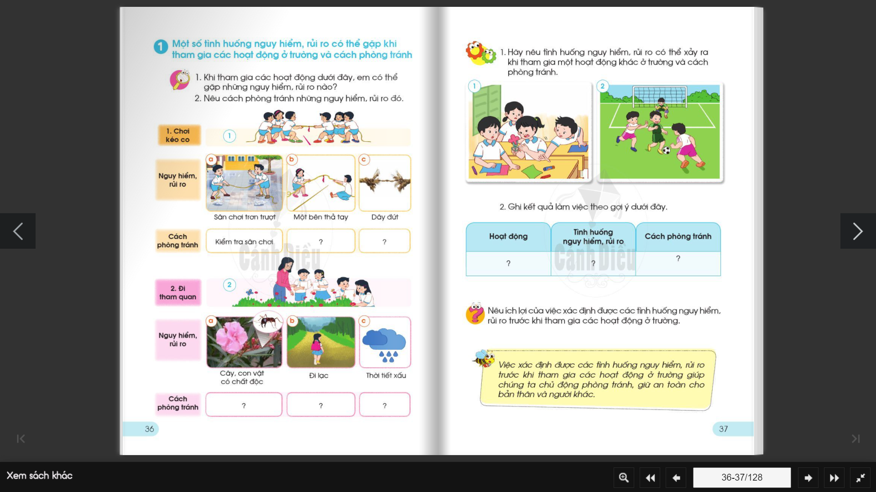
1
2

Slide 6
Nêu các tình huống nguy hiểm, rủi ro khác khi tham gia hoạt động ở trường?
Hoạt động
1. Giờ ra chơi 2. Bán trú 3. Chơi Nhảy dây 4. Chơi đá bóng 5. Học cắt dán …

Slide 7
Hoạt động 2:
Thực hành xác định tình huống nguy hiểm, rủi ro và cách phòng tránh khi tham gia hoạt động ở trường
Hoạt động | Tình huống nguy hiểm, rủi ro | Cách phòng tránh

Slide 8
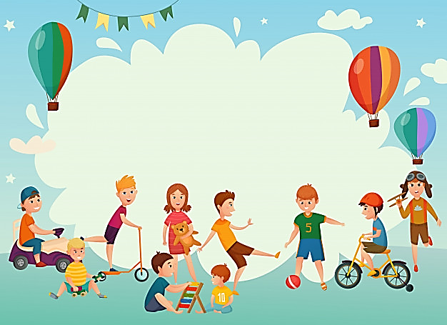
Báo cáo kết quả
thảo luận

Slide 9
Nêu ích lợi của việc xác định các tình huống nguy hiểm, rủi ro trước khi tham gia các hoạt động ở trường?

Slide 10


Việc xác định được các tình huống nguy hiểm, rủi ro trước khi tham gia các hoạt động ở trường giúp chúng ta chủ động phòng tránh, giữ an toàn cho bản thân và người khác.

Slide 11

non
Ong
tìm
mật

Slide 12



Trong mỗi bông hoa là một túi mật. Để giúp bạn ong đem mật về chúng ta hãy giúp bạn ong non trả lời đúng câu hỏi.
1
2
3
4
Notes:
Chọn đáp án bằng cách bấm vào hoa tương ứng với câu trả lời

Slide 13
Cách phòng tránh bị đứt tay trong giờ học cắt dán.
A. Đùa nghịch khi sử dụng kéo
B. Tự ý cầm kéo để nghịch
C. Cầm kéo đúng cách
D. Tranh giành kéo với bạn
4
2
5
3
1
HÕt giê

Slide 14
1
2
3
4
Notes:
Chọn đáp án bằng cách bấm vào hoa tương ứng với câu trả lời

Slide 15
Những cách phòng tránh nguy hiểm, rủi ro khi thi đấu bóng đá?
Mặt sân bằng phẳng
B. Mang giày khi thi đấu
C. Không kéo áo bạn khi thi đấu
D. Tất cả các đáp án trên
4
2
5
3
1
HÕt giê

Slide 16
1
2
3
4
Notes:
Chọn đáp án bằng cách bấm vào hoa tương ứng với câu trả lời

Slide 17
Bạn làm gì để phòng tránh nguy hiểm, rủi ro khi đi bơi?
A. Khởi động kĩ trước khi bơi
B. Không mang kính bơi
C. Bị chuột rút
D. Đùa nghịch dưới nước
4
2
5
3
1
HÕt giê

Slide 18
1
2
3
4
Notes:
Chọn đáp án bằng cách bấm vào hoa tương ứng với câu trả lời

Slide 19
Khi ăn bán trú, bạn cần làm gì để không bị đổ khay cơm?
A. Vừa ăn vừa đùa nghịch
B. Ngồi ăn ngay ngắn
C. Tranh chỗ của bạn khi vào bàn ăn
D. Khi ăn xong, bê khay cơm không cẩn thận
4
2
5
3
1
HÕt giê

Slide 20
M
Nhận xét-Dặn dò

Slide 21
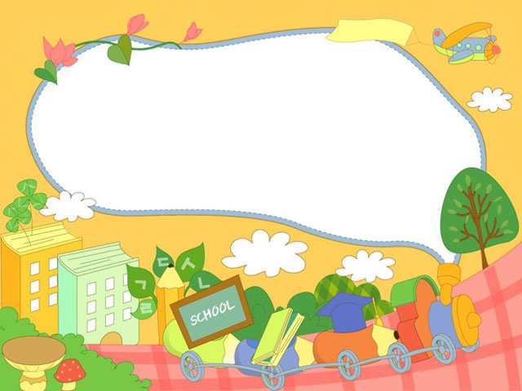
Xin trân trọng cảm ơn quý thầy cô
và các em học sinh!

